Slide 1
электрондық кітапхана. Ғылыми Деректер қоры
Л.Н. Гумилев атындағы Еуразия ұлттық университеті

Slide 2
Ғылыми деректер қорлар
Web of Science
Scopus
Google академиясы
dissercat.com
e-library
lib.enu.kz

Slide 3
Oxford Jurnals - Oxford University Press баспасының 2018-2019 жылғы алдыңғы қатарлы академиялық онлайн порталы. Әлемдегіалдыңғықатарлыакадемиялықжурналдардың 4 толықколлекциясынбіріктіреді (Mathematics & Physical TITLES Sciences Collection, Humanities Collection, Social Sciences Collection, Law Collection)
Oxford Scholarship Online – Oxford University Press баспасының кітаптары мен ғылыми жұмыстарын ұсынатын онлайн-кітапхана. OSO қорында әлемнің 90 елінде орналасқан 2000 астам мекеменің 20 пәндік облысты құрайтын 15000 астам кітап бар.
Scopus — конференция материалдары, патенттер, кітап сериялары, жеке монографиялар және басқа да басылымдардан тұрады. Scopus-та әлемнің 5000 баспасынан шығатын 22000 мерзімді басылымдар бар.
Springer — әр түрлі форматтағы ғылыми контенттік әлемдік басылымдардың бірі. Құрамында 3000-нан астам журнал бар, оның ішінде 550 журналына ашық қолжетімді.

Slide 4
Web of Science — реферативтік-библиографиялық деректер қоры. Құрамында әлеуметтік және гуманитарлық ғылымдар саласындағы әлемнің ең атақты 12500 журналы мен 148 мың конференция материалдарынан тұрады.
eLibrary USA – ағылшын тіліндегі көптеген ақпараттарды, ғылыми журналдардағы мақалаларды, жаңалықтарды, диссертацияларды, кітаптар мен мерзімді басылымдарды қамтитын JSTOR, ProQuest, Ebrary сияқты 25 деректер қорының жиынтығы. Бұл деректер қорына Ғылыми кітапханада орналасқан «American Corner and Maker Space Astana» ақпараттық-ресурстар орталығында қолжетімді.

Slide 5
Web of Science
Web of Science – бұл техникалық, гуманитарлық, қоғамдық ғылымдар бойынша мұқият іріктелген ғылыми әдебиеттерді индекстейтін ғылымометриялық дерекқоры.
Бастапқыда оның иесі Thomson Reuters компаниясы болды, 2016 жылдан бастап Web of Science басқарушысы "Clarivate Analytics"медиа-компаниясы болды. Ол ақпараттық платформаларды әзірлеумен, зияткерлік активтерді жинаумен айналысады және оның өнімдеріне жазылу арқылы қуаттанады. Осы дерекқорға кіретін барлық басылымдар мұқият таңдаудан өтеді және жыл сайын сараптау комиссиясымен тексеріледі.

Slide 6
Scopus
"Scopus "немесе" Скопус " (ресми атаудың соңғы нұсқасы: SciVerse Scopus) — библиографиялық және реферативтік дерекқор және ғылыми басылымдарда жарияланған мақалалардың дәйексөз келтірілуін қадағалауға арналған құрал. Техникалық, медициналық және гуманитарлық ғылымдар бойынша ғылыми басылымдардың 24 мың атауын 5 мың баспагер индекстейді. Деректер базасы ғылыми журналдарды, конференция материалдарын және сериялық кітап басылымдарын, сондай-ақ "кәсіби" журналдарды (trade Journals) индекстейді. Әзірлеуші және Scopus иесі-Elsevier баспа корпорациясы. Деректер базасы веб-интерфейс арқылы жазылу шарттары бойынша қол жетімді. Іздеу жүйесі веб-беттерді және патенттік дерекқорды іздеу үшін Scirus іздеу жүйесімен біріктірілген.

Slide 8
dissercat.com

Slide 9
Назарларыңызға рақмет!

Slide 10
Л.Н. Гумилев атындағы Еуразия Ұлттық университетінің ғылыми кітапханасы
lib.enu.kz

Slide 11
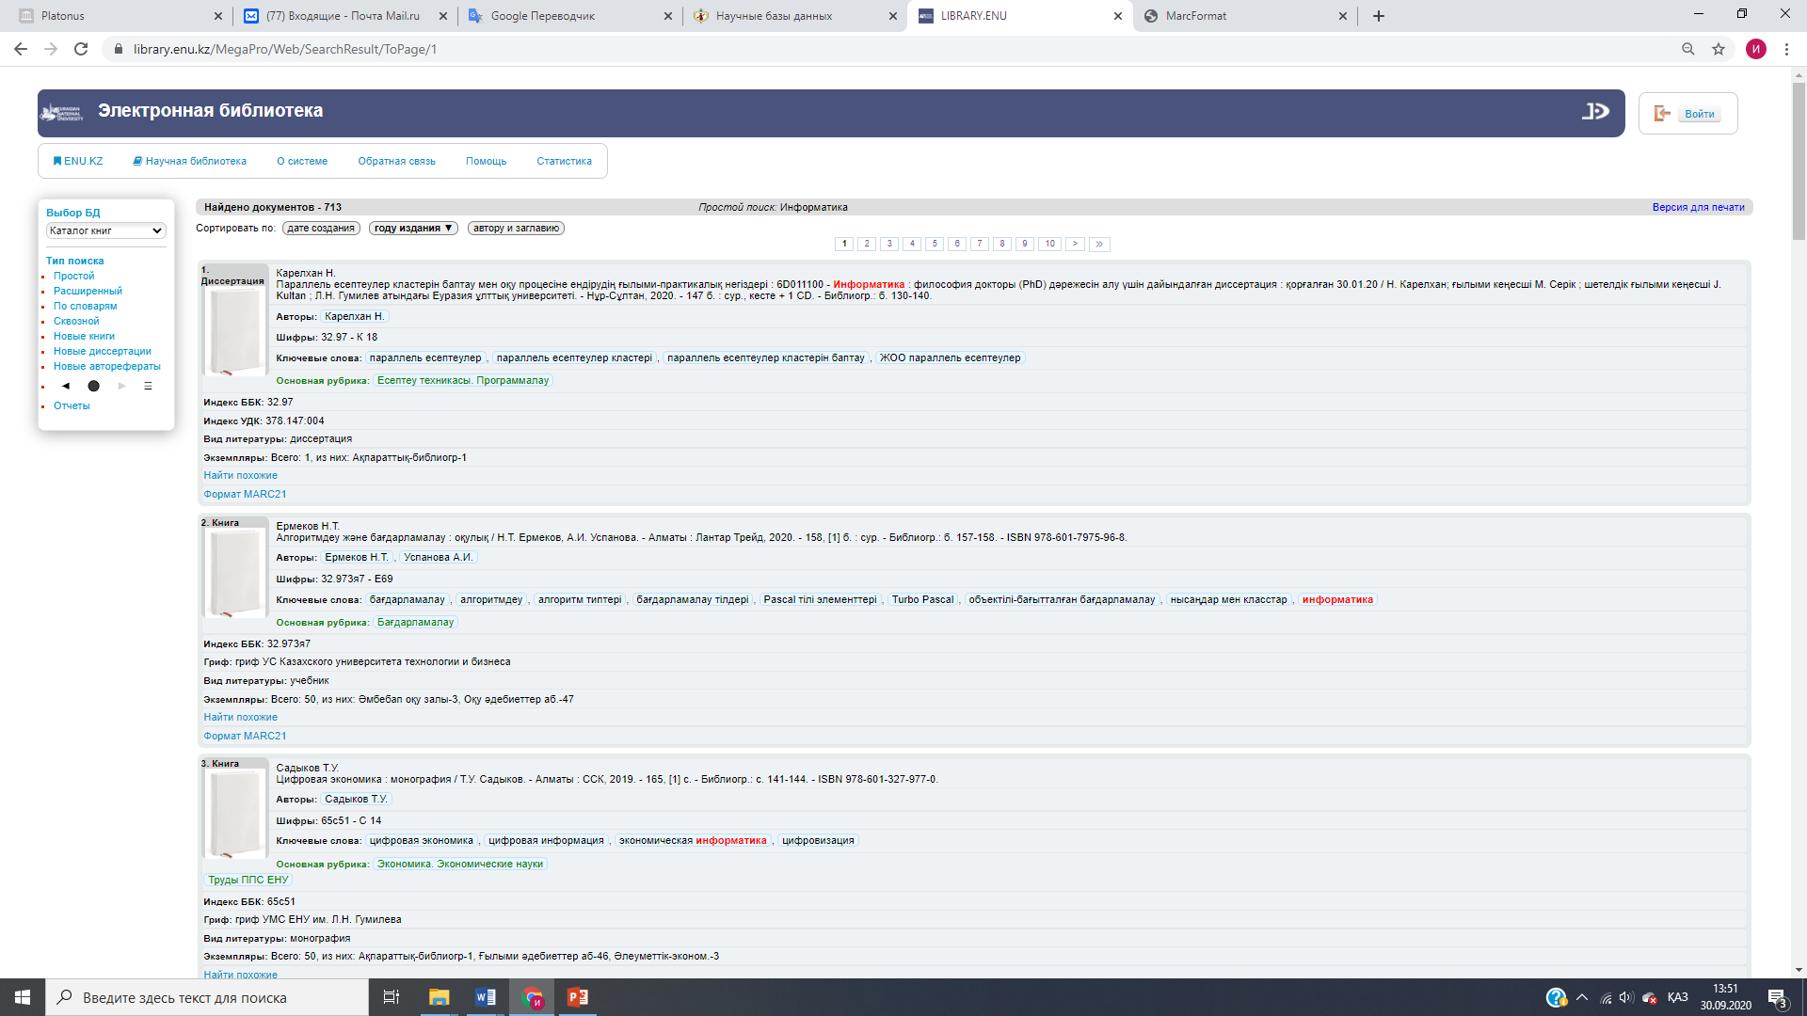
https://library.enu.kz/MegaPro/Web/SearchResult/ToPage/1

Slide 12
https://my.enu.kz/page_diser.php

Slide 13
Еуразия ұлттық университетітінің электрондық кітапхана https://lib.enu.kz/?q=kk
IEEE Xplore - әлемдегі ең ірі IEEE (Электротехника және электроника инженерлері институты) кәсіби-техникалық қауымдастығының сандық кітапханасы.
«Эпиграф» деректер қоры - ҚР жоғары оқу орындарын отандық "ЭВЕРО" баспасы шығарған оқулықтар және оқу құралдарымен қамтамасыз ететін ресурс. Басылымдар қазақ, орыс және ағылшын тілдерінде толық мәтінді іздеу мүмкіндігімен ұсынылған.
ЭБС «Университетская библиотека онлайн» — жетекші ресей баспаларының білімдерінің барлық салалары бойынша оқу және ғылыми әдебиеттердің ең танымал материалдарына ЖОО-ның қолжетімділігін қамтамасыз ететін заманауи білім беру платформасы. Ресурс білімнің барлық салаларында 100 000-нан астам басылымдарға қол жеткізуге мүмкіндік береді. Құрамында оқулықтар, оқу құралдары, монографиялар, мерзімді басылымдар, анықтамалық кітаптар, сөздіктер, энциклопедиялар, бейне және аудио материалдар, өнер туралы көрнекі басылымдар, көркем және нон-фикшн әдебиеттер бар.

Slide 14
Л.Н. Гумилев атындағы Еуразия Ұлттық университетінің ғылыми кітапханасы
lib.enu.kz

Slide 15
https://library.enu.kz/MegaPro/Web/SearchResult/ToPage/1

Slide 16
https://my.enu.kz/page_diser.php

Slide 17
Еуразия ұлттық университетітінің электрондық кітапхана https://lib.enu.kz/?q=kk
IEEE Xplore - әлемдегі ең ірі IEEE (Электротехника және электроника инженерлері институты) кәсіби-техникалық қауымдастығының сандық кітапханасы.
«Эпиграф» деректер қоры - ҚР жоғары оқу орындарын отандық "ЭВЕРО" баспасы шығарған оқулықтар және оқу құралдарымен қамтамасыз ететін ресурс. Басылымдар қазақ, орыс және ағылшын тілдерінде толық мәтінді іздеу мүмкіндігімен ұсынылған.
ЭБС «Университетская библиотека онлайн» — жетекші ресей баспаларының білімдерінің барлық салалары бойынша оқу және ғылыми әдебиеттердің ең танымал материалдарына ЖОО-ның қолжетімділігін қамтамасыз ететін заманауи білім беру платформасы. Ресурс білімнің барлық салаларында 100 000-нан астам басылымдарға қол жеткізуге мүмкіндік береді. Құрамында оқулықтар, оқу құралдары, монографиялар, мерзімді басылымдар, анықтамалық кітаптар, сөздіктер, энциклопедиялар, бейне және аудио материалдар, өнер туралы көрнекі басылымдар, көркем және нон-фикшн әдебиеттер бар.

Slide 18
Әдебиеттер тізімі:
1. Білім беру ұйымдарына электрондық оқыту жүйесін енгізу жағдайында педагогтардың біліктілігін арттыруды ұйымдастыру әдістемесі / Ахметова Г.К., Караев Ж.А., Мухамбетжанова С.Т. // Алматы:АҚ «ҰБАО «Өрлеу», 2013.
2. Қазақстан және ТМД елдеріндегі білім беруді ақпараттандырудың IV Халықаралық форумының ғылыми мақалалар жинағы (18-19 бет.38-39 бет. 118-119 бет. 460-461 бет).
3. Журнал «Мектеп» № 11(6 бет)
4. Журнал «Информатика негіздері» № 1 – 2010 ж (11-14 б)

